Slide 1
Принцип дії радіотелефонного зв’язку

Slide 2
Радіозв'яз́ок — різновид зв'язку, у котрому носієм інформації є радіохвилі.
Частотні діапазони
Частотна сітка, що використовується у радіозв'язку, поділяється на діапазони:
Довгі хвилі (ДХ) — 150=450 кГц
Середні хвилі (СХ) — 500=1600 кГц
Короткі хвилі (КХ) — 3-30 МГц
Ультракороткі хвилі (УКХ) —30 МГц - 300 МГц
ДХ сильно поглинаються іоносферою, основне значення мають приземні хвилі, які розповсюджуються, огинаючи землю. Їх інтенсивність по мірі віддалення від передавача зменшується порівняно швидко.
СХ сильно поглинаються іоносферою вдень, район їх дії визначається приземною хвилею, ввечері добре відбиваються від іоносфери і район дії визначається відбитою хвилею.
КХ розповсюджуються виключно відбиттям від іоносфери, тому навколо передавача існує т. н. мертва зона. Вдень краще розповсюджуються більш короткі хвилі (30 МГц), вночі — більш довгі (3 МГц). Короткі хвилі можуть розповсюджуватися на великі відстані при малій потужності передавача.
УКХ розповсюджуються в ідеальних умовах по прямій як світло. При проходженні УКХ через іонізовані ділянки атмосфери (грозова активність, магнітні бурі на Сонці)вони зазнають менших втрат і радіозв'язок може відбуватися на більші відстані.

Slide 3
Види радіозв'язку
Радіозв'язок можна поділити на:
ДХ-, СХ-, КХ- та УКХ-зв'язок без застосування ретрансляторів
Супутниковий зв'язок
Радіорелейний зв'язок
Стільниковий зв'язок
Транкінговий зв'язок

Slide 4
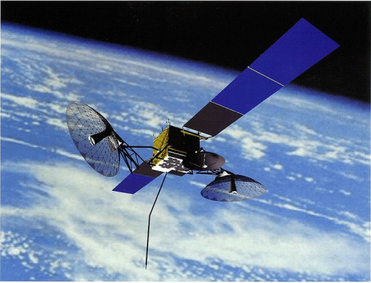
Супу́тниковий зв'язо́к
Супу́тниковий зв'язо́к — один з видів радіозв'язку, заснований на використанні штучних супутників Землі на яких змонтовані ретранслятори. Супутниковий зв'язок здійснюється між земними станціями, які можуть бути як стаціонарними, так і мобільними.

Slide 5
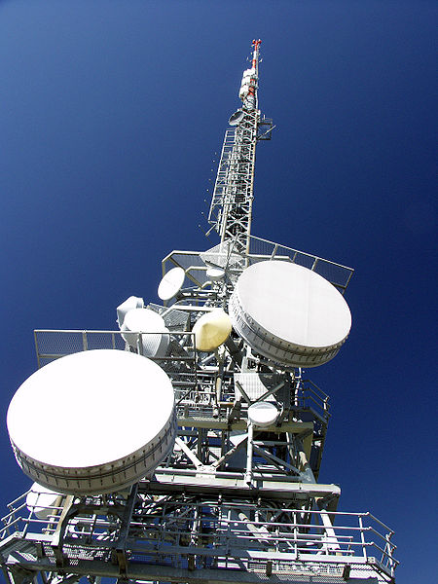
Радіорелейний зв'язок
Радіорелейний зв’я́зок — радіозв'язок по лінії, утвореній ланцюжком приймально-передавальних (ретрансляційних) радіостанцій. Наземний радіорелейний зв'язок здійснюється звичайно на деци- і сантиметрових хвилях. Антени сусідніх станцій звичайно розташовують у межах прямої видимості, тому що це найнадійніший варіант. Для збільшення радіусу видимості антен їх встановлюють якнайвище — на щоглах (вежах) висотою 70-100 м (радіус видимості — 40-50 км) і на високих будівлях.

Slide 6
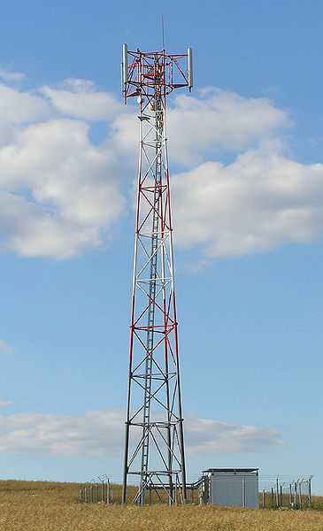
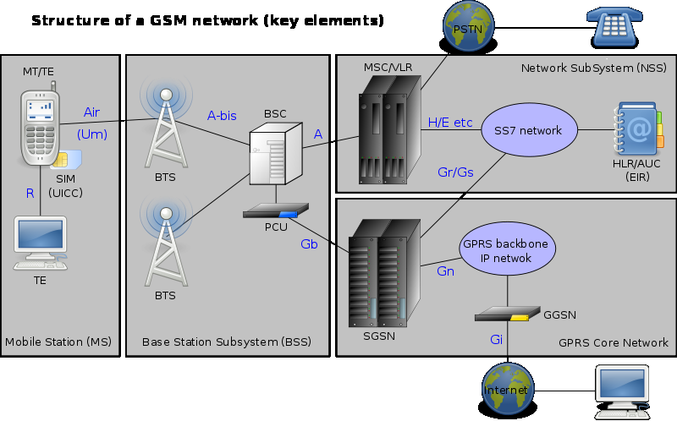
Стільниковий зв'язок
Стільниковий зв'язок — один із видів мобільного радіозв'язку, в основі якого лежить стільникова мережа. Особливість стільникового зв'язку полягає в тому, що зона покриття ділиться на «стільники», що визначається зонами покриття окремих базових станцій англ. Base station subsystem (BSS). Стільники частково перекриваються й разом утворюють мережу. На ідеальній (рівній і без забудови) поверхні зона покриття однієї базової станції являє собою коло, тому складена з них мережа має вигляд шестикутних зон (бджолиних стільників).

Slide 7
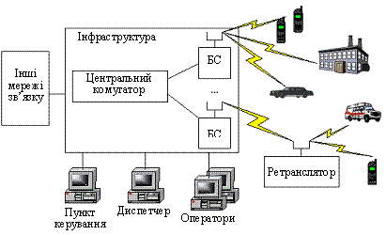
Транкінговий зв'язок
Транкінговий радіозв'язок - призначений для забезпечення голосового зв'язку між великою кількістю рухомих абонентів при обмеженій кількості радіоканалів.

Slide 8
ДЯКУЮ ЗА УВАГУ

